Slide 1
Test N°15
Attention : vous avez droit à 12-15 secondes par calcul

Slide 2
CALCUL 1
6 × 5

Slide 3
CALCUL 2
0,388 × 100

Slide 4
CALCUL 3
Donner une valeur approchée à l’unité près de 3,145

Slide 5
CALCUL 4
Calculer la différence entre 29 et 13

Slide 6
CALCUL 5
Convertir :
6,84 dag = .... g

Slide 7
CALCUL 6
49 ÷ 7

Slide 8
CALCUL 7
Intercaler un nombre :
37,2 < .... < 37,21

Slide 9

CALCUL 8
13– 3 $×$ 4

Slide 10
CALCUL 9
Comparer les nombres :
9,71 ...... 90,17

Slide 11
CALCUL 10
Convertir :
94 m = .... hm

Slide 12
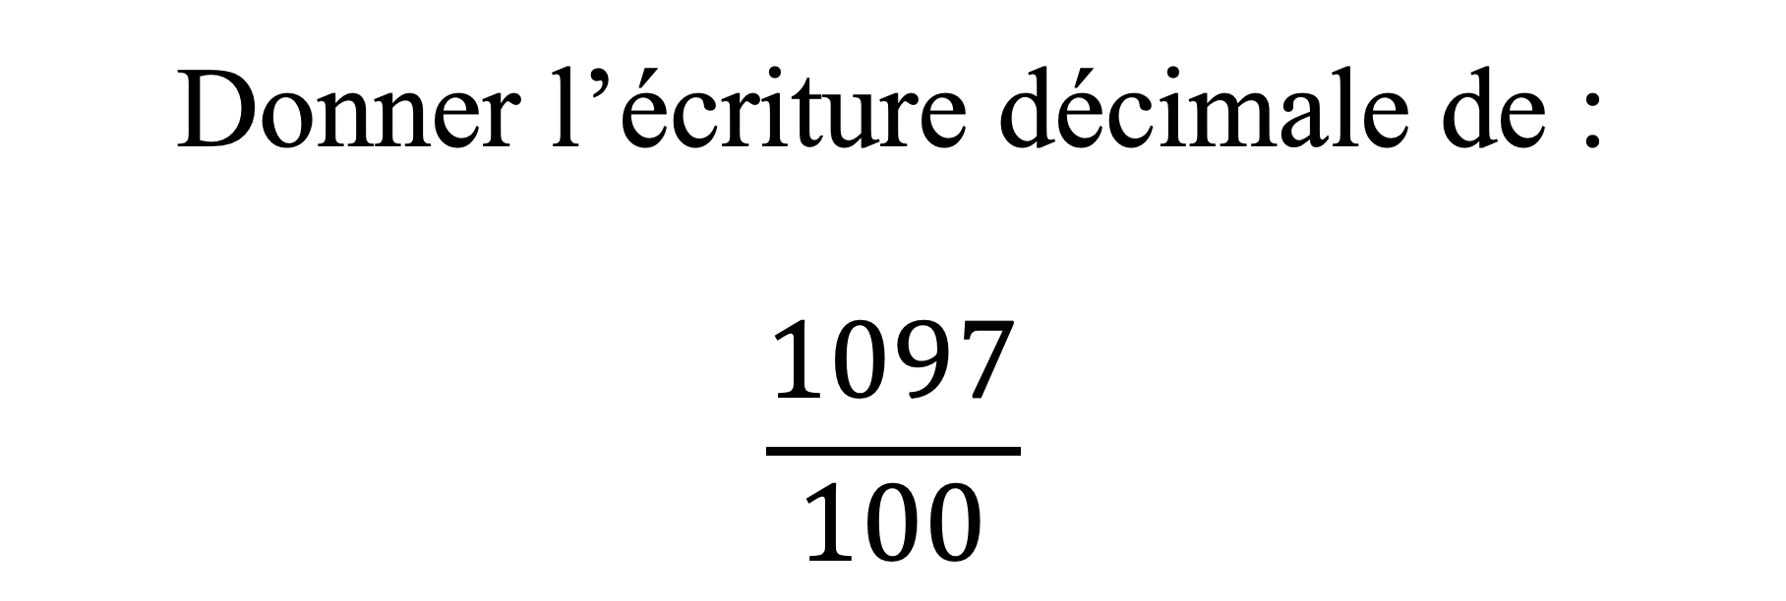
CALCUL 11
Donner l’écriture décimale de :
$$\frac{1097}{100}$$

Slide 13
CALCUL 12
Quel nombre obtient-on si on ajoute
2 dixièmes à 31,75 ?

Slide 14
CALCUL 13
$$0,993 × 0,1$$
Notes:
14

Slide 15
CALCUL 14
Quel est le chiffre des centièmes dans 98,154 ?

Slide 16
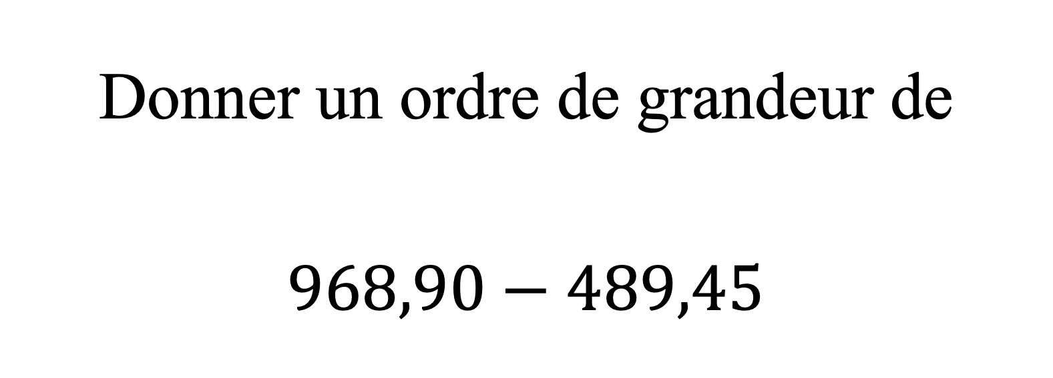
CALCUL 15
Donner un ordre de grandeur de
$$968,90−489,45$$

Slide 17
FIN DU TEST

